Slide 1
«ДОРОГА В ТВОРЧЕСТВО»
НОМИНАЦИЯ:
«Вдохновлённые искусством»
(возрастная категория от 14 до 17 лет)
АВТОР ПРОЕКТА: Жирова Маргарита Прано

Slide 2
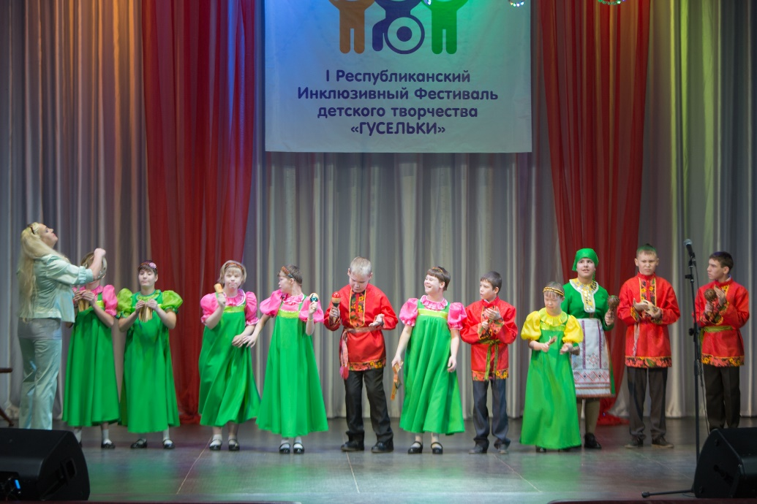
ЦЕЛИ И ЗАДАЧИ ПРОЕКТА
Цель проекта: Предоставление возможности детям-инвалидам, проживающим в Республике Марий Эл, самореализоваться в творчестве с рамках совместной деятельности с волонтерами сверстниками
ЗАДАЧИ ПРОЕКТА:
1. Создание условий для музыкального творчества детей-инвалидов
2. Организация совместной деятельности детей-инвалидов и их здоровых сверстников
3. Создание модели взаимодействия с детьми-инвалидами средствами искусства
4. Трансляция результатов проекта
Целевая группа: Дети-инвалиды в возрасте от 10 до 17 лет, проживающие в семьях и в домах-интернатах на территории городов Йошкар-Олы, Волжска, Козьмодемьянска, Юринского, Килемарского, Параньгинского, Моркинского и Оршанского районов Республики Марий Эл

Slide 3
ЭТАПЫ ПРОЕКТА И МЕТОДЫ РЕАЛИЗАЦИИ
БЫЛО
СЕЙЧАС
ПЛАНЫ
БУДУЩЕЕ
БУДЕТ ПОСЛЕ РЕАЛИЗАЦИИ ПРОЕКТА
2018
2020
2021
2022-2025
КОГДА
Проект с сфере организации совместного творчества (ДПИ и ИЗО) с детьми-инвалидами, обучение волонтерского корпуса
Проект, направленный на развитие творчества детей-инвалидов в совместной работе со здоровыми сверстниками, съемка видеоклипов
Тиражирование проекта, повышение навыков волонтеров в сфере музыкального творчества
Продолжение проекта и новые проекты с использованием созданной базы, увеличение волонтерского корпуса
Социализированные дети-инвалиды, подготовленные к работе с инвалидами волонтеры, повышение уровня принятия обществом инвалидов

Slide 4
ОБЩИЕ РЕКОМЕНДАЦИИ ПО СОСТАВЛЕНИЮ СМЕТЫ
Добровольцы проекта:
Отряд «Волонтеры особого назначения» – 57 чел.
Волонтеры проекта «Дорога в творчество» – 35 чел.
БЛАГОПОЛУЧАТЕЛИ:
1 этап – более 150 проживающих в доме-интернате
2 этап – 16 детей-инвалидов
3 этап – 32 ребенка-инвалида
ПАРТНЕРЫ:
Рекомендации
Дом-интернат «Солнышко»
Проведение совместных мероприятий, репетиций, концертов, помощь педагогов интерната по разучиванию репертуара
ЦДО
ГАОУ РМЭ «Лицей Бауманский»
Работа с учащимися Центра дистанционного образования, совместная организация концертов, помощь в сопровождении на мероприятия
Минсоц защиты Республики Марий Эл
Разрешение на посещение дома-интерната «Солнышко» в рамках Соглашения с Фондом «ГражданИн», совместное участие и организация мероприятий в рамках декады инвалидов
Фонд «ГражданИн»
Предоставление помещения для обустройства студии звукозаписи, помощь в осуществлении поездок в районы и города республики

Slide 5
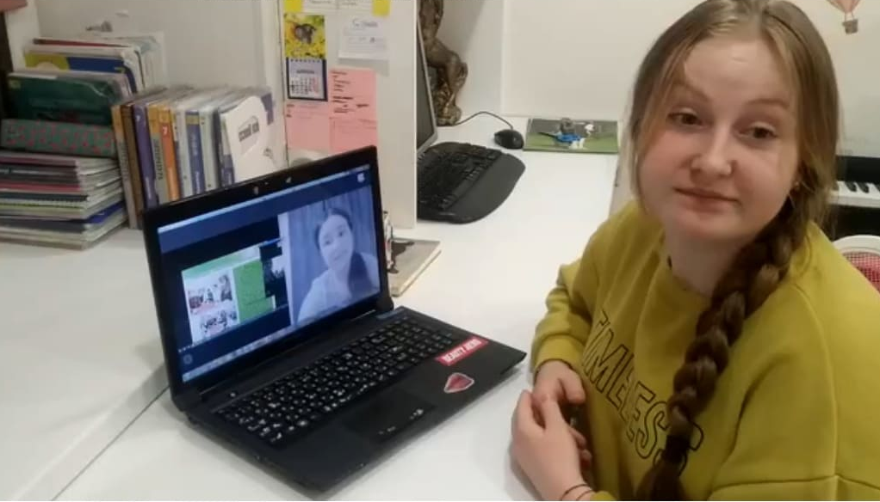
КОЛИЧЕСТВЕННЫЕ ПОКАЗАТЕЛИ
)
Образовательных курсов / 8
Волонтеров / 35
Видеоклипов / 32
Национальных песен / 5
Детей-инвалидов / 32
Репетиции онлайн
Наставников / 8
Студий звукозаписи / 2
Муниципальных образований / 7

Slide 6
Официальный логотип проекта (разработан волонтером проекта)
КАЧЕСТВЕННЫЕ ПОКАЗАТЕЛИ
Увеличение количества детей-инвалидов, вовлеченных в совместный творческий процесс со здоровыми сверстниками
1
2
Душевное обогащение всех участников проекта
3
Оборудованные студий звукозаписи, возможность их использования в новых волонтерских проектах
4
Увеличение числа волонтеров и наставников
Повышение эффективности взаимодействия между волонтерами и учреждениями социальной сферы
5
По преданиям
пение жар-птицы исцеляет больных
и возвращает зрение слепым
6
Создание модели взаимодействия с детьми-инвалидами средствами искусства

Slide 7
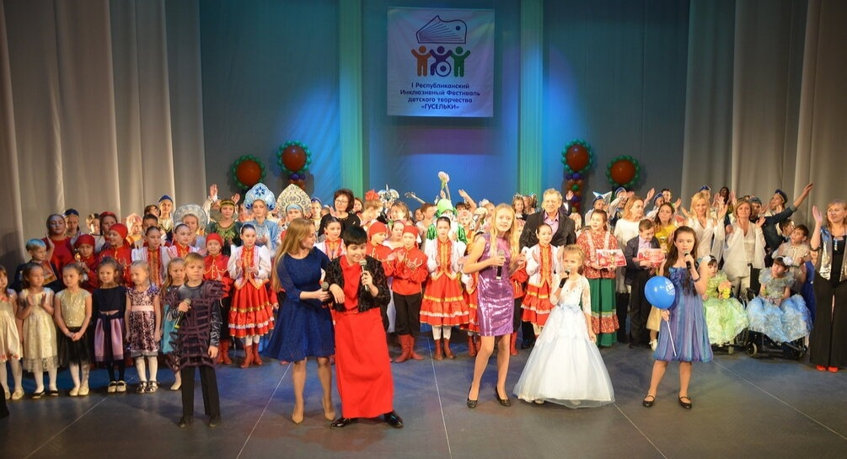
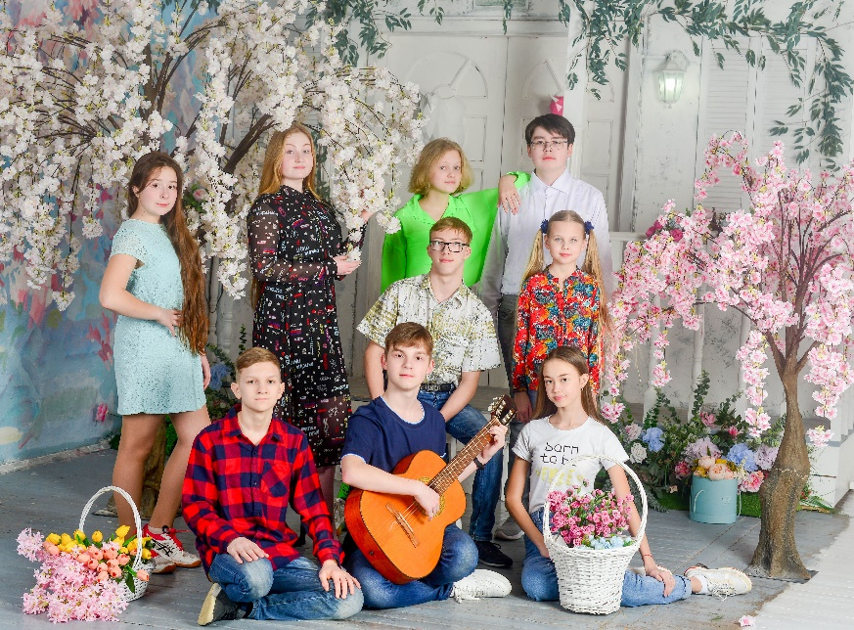
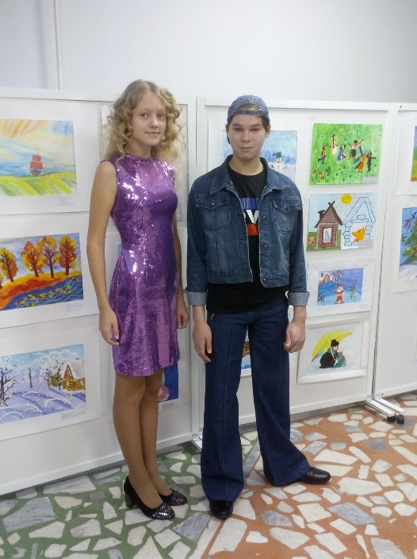
ИНФОРМАЦИОННАЯ ОТКРЫТОСТЬ
Упоминания в СМИ
Статья в газете «Марийская правда»
Статья в газете «Молодежная жизнь в Марий Эл»
О проекте «Раскрашу мир цветным карандашом»
Гала-концерт Республиканского инклюзивного детского творчества фестиваля «Гусельки»
Упоминания в социальных сетях
«ВКонтакте» - 21 интернет-публикация
«Facebook» -13 интернет-публикаций
Основная команда проекта
В газетах – 4 статьи
С рэпером Романом Рублёвым (ребенок-инвалид)

Slide 8
ЦЕЛЕСООБРАЗОНОСТЬ БЮДЖЕТА
1
95 350
Съемка видеоклипов
2
103 100
Студии звукозаписи
3
71 600
Трансляция результатов
4
229 950
Образовательные курсы
5
255 000
Собственные средства

Slide 9
СПАСИБО ЗА ВНИМАНИЕ!
КОНТАКТЫ ПРОЕКТА: Лидер-команда юных «12»
8 (964) 864-21-52

